Slide 1
MOCK Project
KICK-OFF MEETING
Date: 21-04-2014
Author: TamHN
Internal use

Slide 2






Kick-off agenda
1
Overview
2
Mock Process
3
Deliverables & Milestones
4
Organization
5
Communication Plan
6
Evaluation
7
Open Discussion

Slide 3
1.Overview
Giai đoạn cuối cùng
Thực hành lại các kiến thức đã học
Sát nhất với các dự án thực tế của Fsoft

Slide 4
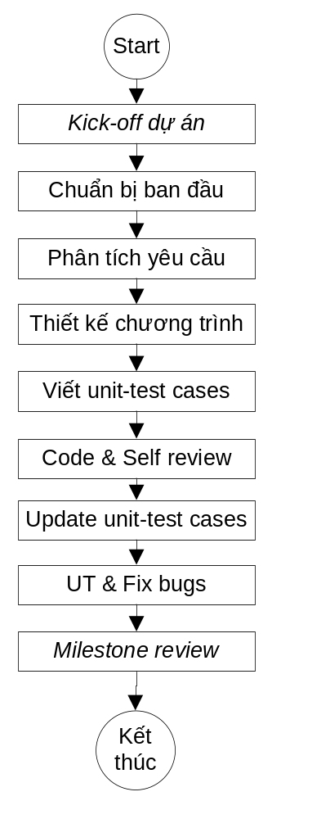
2. Mock Process
# | Công việc | T/g (d) | Sản phẩm đánh giá
1 | Phân tích yêu cầu | 1.5 | Requirement Specification*
2 | Thiết kế chương trình | 1.5 | Design Specification*
3 | Viết unit-test (UT) cases | 1.5 | High-Level UT Case Document
4 | Code & Self review | 4 | Source Codes, Filled Code Review Checklist
5 | Update UT cases | 1 | UT Case Document
5 | Execute UT & Fix bugs | 2.5 | P1: UT Report1, Logged Bugs, Updated Codes (1d) P2: UT Report2, Updated Codes, UT Scripts (1.5d)
6 | Milestone Review | 1 | Final products evaluations, team presentation, & milestone review meeting

Slide 5
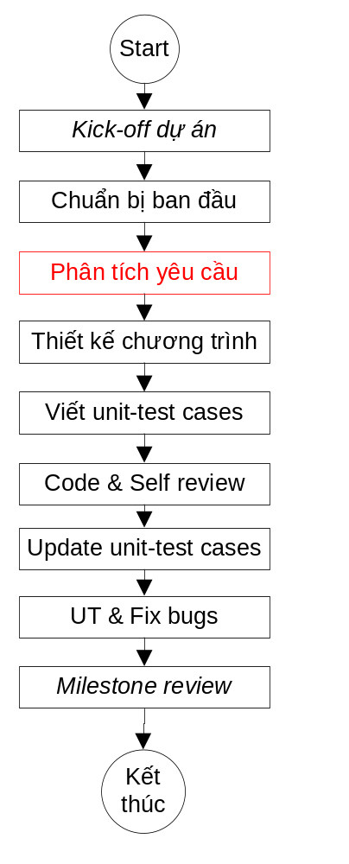
2. Mock Process
Sản phẩm Requirement Specification bao gồm:
1.Q&A List: bao gồm các questions do HV đưa ra và các feedbacks tương ứng từ HLV (sau khi đã tổng hợp lại theo ý hiểu của HV) trong quá trình phân tích.
2.Screens design: bao gồm danh sách các màn hình, liên hệ giữa các màn hình và ảnh chụp thiết kế giao diện (GUI) của từng màn hình.
3.Business Logics & Rules: các mô tả, yêu cầu, và quy tắc nghiệp vụ của bài toán.

Slide 6
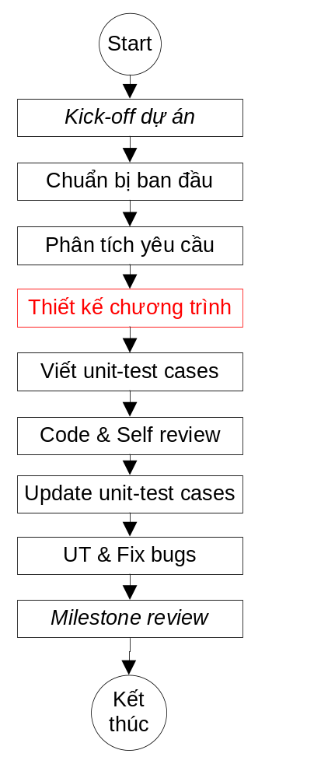
2. Mock Process
Design Specification bao gồm:
1.Q&A List: bao gồm các questions do HV đưa ra và các feedbacks tương ứng từ HLV (sau khi đã tổng hợp lại theo ý hiểu của HV) trong quá trình phân tích.
2.Đặc tả thiết kế class, class diagrams và sequence diagrams
3.Pseudo codes: làm theo yêu cầu của HLV, cho các methods phức tạp

Slide 7
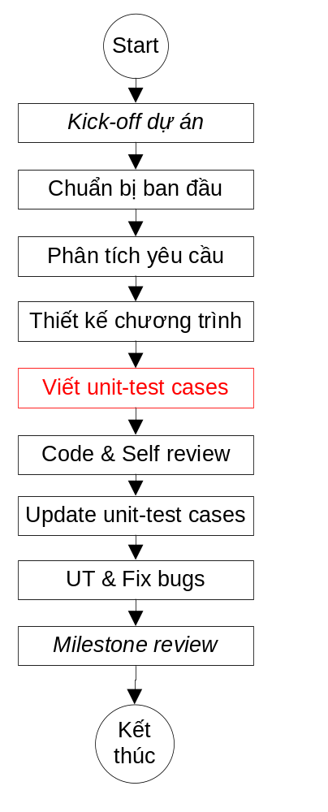
2. Mock Process
Inputs
Tài liệu SRS và thiết kế chung của dự án
Đặc tả yêu cầu & các review comments
Đặc tả thiết kế & các review comments
Outputs
Unit test cases document

Slide 8
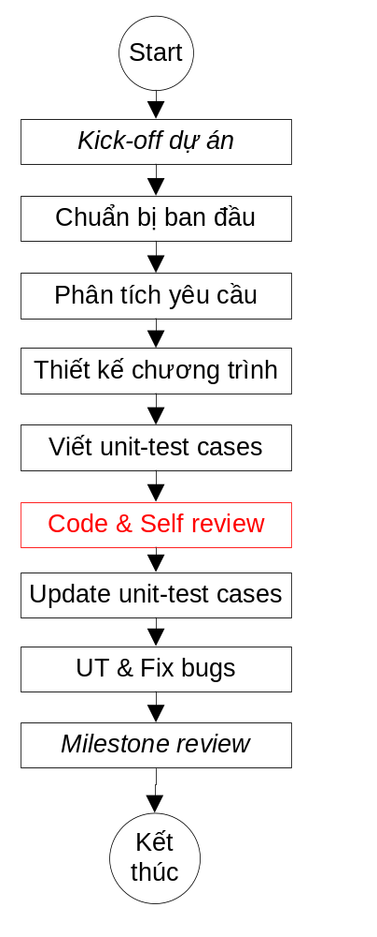
2. Mock Process
Inputs
Tài liệu SRS và thiết kế chung của dự án
Đặc tả yêu cầu & các review comments
Đặc tả thiết kế & các review comments
Unit Test Case document & các review comments
Coding standards của dự án
Outputs
Source codes
Filled code review checklist
Logged defects in the DMS

Slide 9
2. Mock Process
Inputs
Tài liệu SRS và thiết kế chung của dự án
Đặc tả yêu cầu & các review comments
Đặc tả thiết kế & các review comments
Unit Test Case document & các review comments
Coding standards của dự án
Outputs
Source codes
Filled code review checklist
Logged defects in the DMS

Slide 10
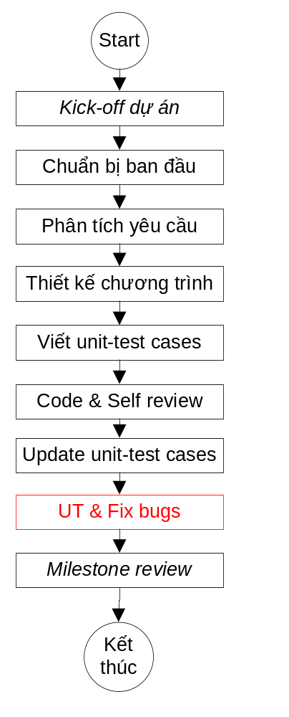
2. Mock Process
Inputs
Tài liệu SRS và thiết kế chung của dự án
Đặc tả yêu cầu của học viên (bản final)
Đặc tả thiết kế của học viên (bản final)
UT case document (bản final)
Source codes
Outputs
Unit Test Scripts
Unit Test Reports
Logged Bugs in DMS
Updated Source codes

Slide 11
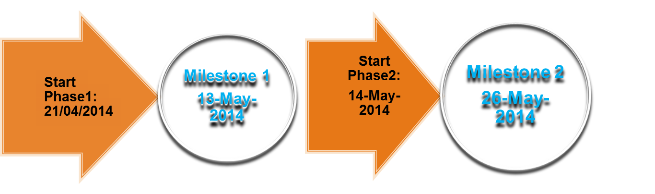
3. Deliverables & Milestones
AB-SD-Java:
+Iteration 1: 13 days (52pds)
+Iteration 2: 13 day (52pds)
ATM-Java:
+Iteration 1: 13 days (65pds)
+Iteration 2: 13 day (65pds)

Slide 12
4. Organization
Fullname | E-mail |  | Mobile/Tell
 | Account Fsoft | Personal e-mail
1.Cù Công Cẩn | CanCC@fsoft.com.vn | congcan.info@gmail.com | 01229 048 567
2.Đặng Lê Minh Hiệp | HiepDLM@fsoft.com.vn | minhhiep24e@gmail.com | 01203 733 688
3.Đinh Hồ Hữu Phúc | PhucDHH@fsoft.com.vn | phucdinhhohuu@gmail.com | 01264 527 555
4.Đới Sỹ Đức | DucDS@fsoft.com.vn | ducds1988@gmail.com | 0988 650 948
5.Hoàng Thị Lộc | LocHT2@fsoft.com.vn | hoangtloc@gmail.com | 01662 473 174
6.Nguyễn Cao Đạt | DatNC2@fsoft.com.vn | datcaocnt@gmail.com | 0909072824
7.Nguyễn Hồng Linh | LinhNH10@fsoft.com.vn | linhlk01@gmail.com | 0973 620 379
8.Nguyễn Mạnh Tuấn | TuanNM16@fsoft.com.vn | tuannguyenmanh1802@gmail.com | 01217 284 365
9.Nguyễn Phạm Tiến Thanh | ThanhNPT@fsoft.com.vn | tienthanh08110@gmail.com | 01697 269 537
10.Nguyễn Phúc Thiện | ThienNP@fsoft.com.vn | npthien717@gmail.com | 01666 754 003
11.Nguyễn Trí Dũng | DungNT38@fsoft.com.vn | dungnt471@gmail.com | 01208 306 216
12.Nguyễn Trung Kiên | KienNT22@fsoft.com.vn | nguyentrungkien549@gmail.com | 0903 929 245
13.Nguyễn Tứ Xuyên | XuyenNT2@fsoft.com.vn | nguyentuxuyen@gmail.com | 0947 571 090
14.Nguyễn Văn Thuận | ThuanNV3@fsoft.com.vn | nvthuan154@gmail.com | 0974 740 908
15.Nguyễn Văn Tín | TinNV4@fsoft.com.vn | tinnv.407@gmail.com | 0974 128 510
16.Phạm Hoàng Nam | NamPH6@fsoft.com.vn | nampham2309@gmail.com | 01285 244 234
17.Trần Thanh Tùng | TungTT15@fsoft.com.vn | tungtt1501@gmail.com | 0985 915 781
18.Võ Đông Thành Tín | TinVDT@fsoft.com.vn | thanhtin1808@gmail.com | 0975 163 648

Slide 13
4. Organization
Fullname | E-mail |  | Mobile/Tell
 | Account Fsoft | Personal e-mail
1.Cù Công Cẩn | CanCC@fsoft.com.vn | congcan.info@gmail.com | 01229 048 567
3.Đinh Hồ Hữu Phúc | PhucDHH@fsoft.com.vn | phucdinhhohuu@gmail.com | 01264 527 555
5.Hoàng Thị Lộc | LocHT2@fsoft.com.vn | hoangtloc@gmail.com | 01662 473 174
7.Nguyễn Hồng Linh | LinhNH10@fsoft.com.vn | linhlk01@gmail.com | 0973 620 379
9.Nguyễn Phạm Tiến Thanh | ThanhNPT@fsoft.com.vn | tienthanh08110@gmail.com | 01697 269 537
11.Nguyễn Trí Dũng | DungNT38@fsoft.com.vn | dungnt471@gmail.com | 01208 306 216
13.Nguyễn Tứ Xuyên | XuyenNT2@fsoft.com.vn | nguyentuxuyen@gmail.com | 0947 571 090
15.Nguyễn Văn Tín | TinNV4@fsoft.com.vn | tinnv.407@gmail.com | 0974 128 510
17.Trần Thanh Tùng | TungTT15@fsoft.com.vn | tungtt1501@gmail.com | 0985 915 781

Slide 14
4. Organization
Fullname | E-mail |  | Mobile/Tell
 | Account Fsoft | Personal e-mail
2.Đặng Lê Minh Hiệp | HiepDLM@fsoft.com.vn | minhhiep24e@gmail.com | 01203 733 688
4.Đới Sỹ Đức | DucDS@fsoft.com.vn | ducds1988@gmail.com | 0988 650 948
6.Nguyễn Cao Đạt | DatNC2@fsoft.com.vn | datcaocnt@gmail.com | 0909072824
8.Nguyễn Mạnh Tuấn | TuanNM16@fsoft.com.vn | tuannguyenmanh1802@gmail.com | 01217 284 365
10.Nguyễn Phúc Thiện | ThienNP@fsoft.com.vn | npthien717@gmail.com | 01666 754 003
12.Nguyễn Trung Kiên | KienNT22@fsoft.com.vn | nguyentrungkien549@gmail.com | 0903 929 245
14.Nguyễn Văn Thuận | ThuanNV3@fsoft.com.vn | nvthuan154@gmail.com | 0974 740 908
16.Phạm Hoàng Nam | NamPH6@fsoft.com.vn | nampham2309@gmail.com | 01285 244 234
18.Võ Đông Thành Tín | TinVDT@fsoft.com.vn | thanhtin1808@gmail.com | 0975 163 648

Slide 15
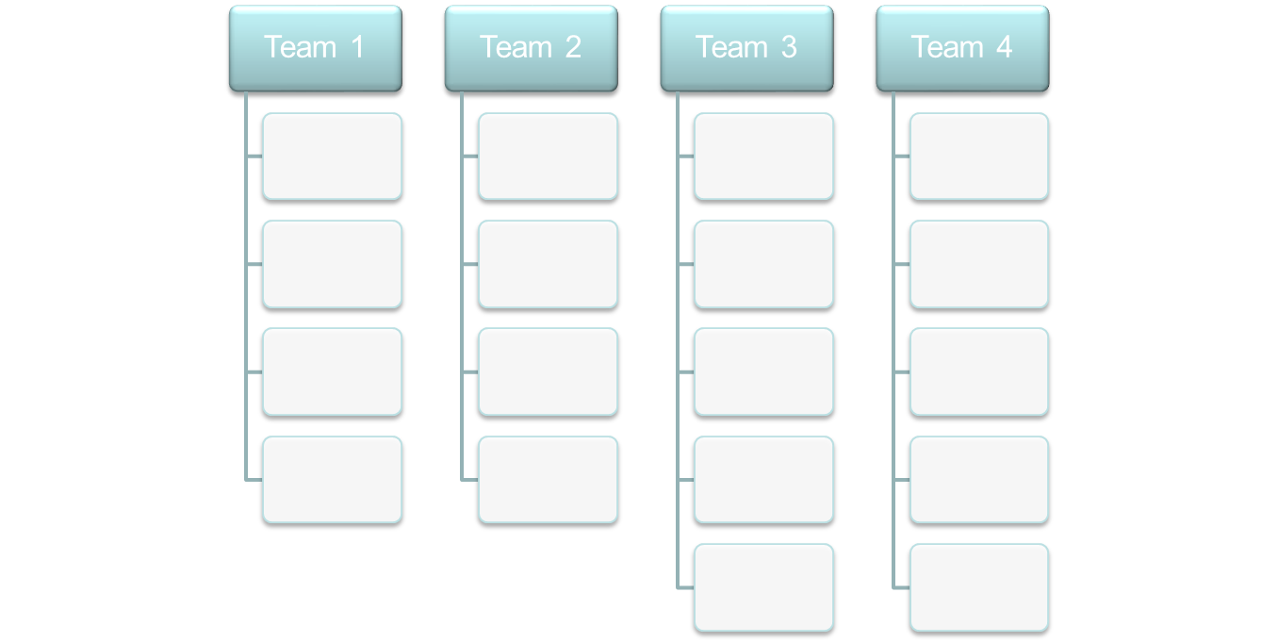
4. Organization

Slide 16
5. Communication Plan
Communication Type | Method / Tool | When | Information | Participants / Responsible
Project Task Tracking
Task scheduling | MS Project
Project Meeting
Daily standup meeting | Face to Face | Daily 9:00 | What did you do? Do you have any issue? What do you do today? | whole team
Daily Report | Email | Daily 6:00 PM VNT | Task status Issue/Problem/Risk | Team leader & team member
Weekly Report | Email | Weekly, Friday 6:00 PM VNT | Task status Issue/Problem/Risk | Team leader
TimeSheet | Excel file | Daily – 5h30
Report | Excel file | Daily – 5h30
DMS | Excel file | Daily – 5h30

Slide 17
4.1 Standard Metric
# | Metrics | Unit | Project Target | Norm of FSU 2013 | Formula
 | QUALITY (Q)
1 | Customer Satisfaction | Point | 94 | 93 | = Total point of customer survey point Note: Max is 100, Min = 0
2 | Leakage | Wdef/MM | 0.34 | 0.34 | = No of Wdef Defects detected after Sprint Demo meeting/Product size
3 | Process compliance rate | % | 95 | 95 | = SUMPRODUCT(checked items, assessment results)/SUM(checked items). Note: only include checked items with assessment results = 0, 50, 100.
 | COST (C)
4 | Effort Efficiency | % | 98 | 93 | = Billable effort/(Calendar effort + paid Over-time effort) *100
5 | Correction Cost | % | 5.8 | 6 | = (Effort Usage on Technical Rework/Total Effort Usage)*100% where - Effort Usage on Technical rework is effort spent on "Engineering processes" with Type = Correct - Engineering processes are: Requirement, Design, Coding, Deployment, Customer Support, Testing
 | DELIVERY (D)
6 | Requirement completeness (%) | % | 100 | 98 | = Total Accepted sprint/ Total finished sprint *100 Note: Accepted Sprint: Sprint has been accepted by Product owner base one acceptance criteria. Acceptance criteria will be defined and agreed by Scrum team and PO
Notes:
Correction Cost: 7.2
Severity deviation between LogiGear and FPT regarding defect view 20%

Slide 18
6. Evaluation
# | Tiêu chí | Weight | Diễn giải
1 | Chất lượng c/v (Eval0-Eval6) | 50% | Điểm trung bình đánh giá chất lượng các công việc (Eval0-Eval6) sau mỗi engineering task, tính theo trọng số Duration
2 | Chất lượng sản phẩm cuối cùng (Eval7) | 30% | Đánh giá chất lượng các sản phẩm final, bao gồm: Requirement Specifications, Design Specification, UT Case Document, Source codes, UT Report Tiêu chí đánh giá: - Nộp đúng hạn hay không - Chất lượng các cập nhật cho các nhận xét, - Chất lượng present và trả lời các câu hỏi tỏng present cuối cùng
3 | Tuân thủ kỷ luật , quy trình nói chung (Eval8) | 20% | Tuân thủ kỷ luật dự án, kỷ luật, quy trình chung, vv. Timesheet đầy đủ, chính xác, đúng hạn Tuân thủ giờ giấc làm việc Không nghỉ làm việc Không vi phạm kỷ luật lao động Làm đúng công việc được yêu cầu Làm CM theo đúng hướng dẫn, yêu cầu
4 | Khác | ± 10% | Các đánh giá khác – ý thức thái độ, teamwork, năng lực, cách thức làm việc, etc.

Slide 19
6. Evaluation
Eval0: việc chuẩn bị của HV
Eval1: phân tích yêu cầu
Eval2: thiết kế chương trình
Eval3: Code, Sell review, and Fix bugs
Eval4: unit test case document
Eval5: thực hiện UT (thủ công)
Eval6: thực hiện UT tự động (dùng tool)

Slide 20
OPEN DISCUSSION

Slide 21
THANK YOU

